Slide 1
4.5 虚拟存储管理
4.5.1 虚拟存储管理的概念
4.5.2 请求分页虚拟存储管理
4.5.3 请求分段虚拟存储管理
4.5.4 请求段页式虚拟存储管理

Slide 2
4.5.1 虚拟存储管理的概念
为什么要引入虚拟存储器?
实现虚拟存储器的基本思路。
虚拟存储器的定义：
在具有层次结构存储器的计算机系统中，采用自动实现部分装入和部分对换功能，为用户提供一个比物理主存容量大得多的，可寻址的一种“主存储器”。

Slide 3
虚拟存储器的概念图
物理地址空间
逻辑地址空间
主存
辅存
存储
管理
部件
虚地址
实地址
处理器

Slide 4
程序的局部性原理
指程序在执行过程中的一个较短时间内，所执行的指令地址或操作数地址分别局限于一定的存储区域中。又可细分时间局部性和空间局部性。

Slide 5
实现虚拟存储器须解决的问题
  •主存辅存统一管理问题、
  •逻辑地址到物理地址的转换问题
  •部分装入和部分对换问题。

Slide 6
虚拟存储管理实现技术
•请求分页虚拟存储管理
•请求分段虚拟存储管理
•请求段页式虚拟存储管理

Slide 7
4.5.2分页式虚拟存储系统
1 分页式虚拟存储系统的硬件支撑(1)
主存管理单元MMU完成逻辑地址到物理地址的转换功能，它接受虚拟地址作为输入，物理地址作为输出，直接送到总线上，对主存单元进行寻址。

Slide 8
分页式虚拟存储系统的硬件支撑(2)
CPU把逻辑地
址送至MMU
CPU送入的
逻辑地址(8196)
0 0 1 0 0 0 0 0 0 0 0 0 0 1 0 0
CPU
内
存
页号 页框号 在主存否
0 010 1
1 001 1
2 110 1
3 000 1
4 100 1
5 011 1
6 000 0
7 000 0
8 101 1
9 000 0
…
MMU
MMU把物理地址送至主存
MMU的位置、功能和16个4KB页面情况下MMU的内部操作
1 1 0 0 0 0 0 0 0 0 0 0 1 0 0
MMU送出的物理地址(24580)

Slide 9
MMU主要功能
(1)管理硬件页表基址寄存器。
(2)分解逻辑地址。
(3)管理快表TLB。
(4)访问页表。
(5)发出缺页中断或越界中断，并将控制权交给内核存储管理处理。
(6)设置和检查页表中各个特征位。

Slide 10
2请求分页虚拟存储系统
的基本原理
分页式虚存不把作业信息(程序和数据)全部装入主存，仅装入立即使用的页面，在执行过程中访问到不在主存的页面时，产生缺页中断，再从磁盘动态地装入 。
怎样才能发现页面不在主存中呢?怎样处理这种情况呢?
采用的办法是：扩充页表的内容,增加驻留标志位和页面辅存的地址等信息。

Slide 11
页式虚拟存储管理页表扩展
页号 驻留标志 页框号 辅存地址 其它标志
驻留标志位(又称中断位)
修改位（Modified）
引用位（Renferenced）

Slide 12
请求分页虚存地址转换过程(1)
逻辑空间地址
CPU
逻辑地址
进程切换时装入
MMU
快表
页号 页内地址
①分解地址
②查快表
主存(用户区)
④查页表
⑥装入快表
运行进
程映象
运行进程页表基址
③命中
物理地址
④不命中
页框 页内地址
主存(系统区)运行进程页表
③⑤
访
问
辅存
⑤页表命中
⑦发缺页中断
⑨装入、改表
⑧调页
缺页中断处理

Slide 13
请求分页虚存地址转换过程(2)
逻辑地址
无登记
有登记
查快表
在辅存
在主存
查页表
形成绝对地址
发缺页中断
登记入快表
继续执行指令
硬件
保护现场
操作系统
无
主存有空闲块
有
装入所需页面
选择调出页面
未修改
调整页表和
主存分配表
该页是否修改
已修改
恢复现场
把该页写回
辅存相应位置
重新执行
被中断指令

Slide 14
请求页式虚拟存储系统优缺点
•优点：作业的程序和数据可按页分散存放在主存中，减少移动开销，有效解决了碎片问题;既有利于改进主存利用率，又有利于多道程序运行。
•缺点：要有硬件支持，要进行缺页中断处理，机器成本增加，系统开销加大。

Slide 15
3 页面装入策略和页面清除策略
页面装入主存,有两种策略：
•请页式调度
•预调式调度
何时把一个修改过的页面写回辅存储器，有两种策略：
• 请页式清除
• 预清除。

Slide 16
4页面分配策略
系统为进程分配主存,需考虑因素:
①分给进程的空间越小,同一时间处于主存的进程就越多，至少有一个进程处于就绪态的可能性就越大
②如果进程只有小部分在主存里,即使局部性很好,缺页中断率还会相当高
③因程序的局部性原理，分给进程的主存超过一定限度后，再增加主存空间,不会明显降低进程的缺页中断率。

Slide 17
页面分配策略：固定分配
进程保持页框数固定不变,称固定分配;
进程创建时,根据进程类型和程序员的要求决定页框数,只要有一个缺页中断产生,进程就会有一页被替换。

Slide 18
页面分配策略：可变分配
进程分得的页框数可变, 称可变分配;
进程执行的某阶段缺页率较高,说明目前局部性较差，系统可多分些页框以降低缺页率，反之说明进程目前的局部性较好,可减少分给进程的页框数

Slide 19
页面替换策略：局部替换和全局替换
如果页面替换算法的作用范围是整个系统，称全局页面替换算法,它可以在运行进程间动态地分配页框。
如果页面替换算法的作用范围局限于本进程，称为局部页面替换算法,它实际上需要为每个进程分配固定的页框。

Slide 20
固定分配和局部替换策略配合使用(1)
  •进程分得的页框数不变，发生缺页中断，只能从进程的页面中选页替换，保证进程的页框总数不变。
  •策略难点：应给每个进程分配多少页框?给少了,缺页中断率高;给多了,使主存中能同时执行的进程数减少，进而造成处理器和其它设备空闲。

Slide 21
固定分配和局部替换策略配合使用(2)
  采用固定分配算法，系统把页
  框分配给进程，采用：
  ①平均分配，
  ②按比例分配,
  ③优先权分配。

Slide 22
可变分配和全局替换策略配合使用
•先每个进程分配一定数目页框,os保留若干空闲页框,进程发生缺页中断时，从系统空闲页框中选一个给进程,这样产生缺页中断进程的主存空间会逐渐增大,有助于减少系统的缺页中断次数。
•系统拥有的空闲页框耗尽时 ，会从主存中选择一页淘汰，该页可以是主存中任一进程的页面，这样又会使那个进程的页框数减少，缺页中断率上升。

Slide 23
可变分配和局部替换配合使用
其实现要点如下:
(1)新进程装入主存时，根据应用类型、程序要求，分配给一定数目页框,可用请页式或预调式完成这个分配。
(2)产生缺页中断时,从该进程驻留集中选一个页面替换。
(3)不时重新评价进程的分配，增加或减少分配给进程的页框以改善系统性能。

Slide 24
5 缺页中断率
•页面替换
•页面淘汰算法
•“抖动”(Thrashing)现象

Slide 25
影响缺页中断率的因素(1)
假定作业p共计n页，系统分配给它的主存块只有m块（１≤m≤n）。如果作业p在运行中成功的访问次数为s， 不成功的访问次数为F，则总的访问次数Ａ为：
A = S + F
又定义：
f = F / A

Slide 26
影响缺页中断率的因素(2)
称f为缺页中断率。影响缺页中断率f的因素有：
(1)主存页框数。
(2)页面大小。
(3)页面替换算法。
(4)程序特性。

Slide 27
6 全局页面替换策略
1) 最佳页面替换算法OPT
2) 先进先出页面替换算法FIFO
3) 最近最少用页面替换算法LRU
4) 第二次机会页面替换算法SCR
5) 时钟页面替换算法Clock

Slide 28
1)最佳替换算法
调入一页而必须淘汰一个旧页时，所淘汰的页应该是以后不再访问的页或距现在最长时间后再访问的页。
Belady算法（Optimal） ，可用来作为衡量各种具体算法的标准。

Slide 29
2)先进先出页面替换算法
基于程序总是按线性顺序来访问物理空间这一假设。
算法总是淘汰最先调入主存的那一页，或者说在主存中驻留时间最长的那一页（常驻的除外）。
实现技术
(1)设置具有m个元素的页号表，控制换页
(2)引入指针链成队列

Slide 30
3)最近最少用页面替换算法
算法淘汰的页面是在最近一段时间里较久未被访问的那页。
根据程序局部性原理，那些刚被使用过的页面，可能马上还要被使用，而在较长时间里未被使用的页面，可能不会马上使用到。

Slide 31
LRU算法实现：页面淘汰队列(1)
队列中存放当前在主存中的页号，每当访问一页时就调整一次，使队列尾总指向最近访问的页，队列头就是最近最少用的页。
发生缺页中断时总淘汰队列头所指示的页；执行一次页面访问后，需要从队列中把该页调整到队列尾。

Slide 32
LRU算法实现：页面淘汰队列(2)
例子：给某作业分配了三块主存，该作业依次访问的页号为：4，3，0，4，1，1，2，3，2。当访问这些页时，页面淘汰序列变化情况如下

Slide 33
LRU算法实现：页面淘汰队列(3)
访问页号 页面淘汰序列 被淘汰页面
4 4
3 4 3
0 4 3 0
4 3 0 4
1 0 4 1 3
1 0 4 1
2 4 1 2 0
3 1 2 3 4
2 1 3 2

Slide 34
LRU算法实现：标志位法
每页设置一个引用标志位R，访问某页时，由硬件将页标志位R置1，隔一定时间t将所有页的标志R均清0。
发生缺页中断时，从标志位R为0的页中挑选一页淘汰。挑选到要淘汰的页后，也将所有页的标志位R清0。

Slide 35
LRU算法实现：多位计数器法
每个页面设置一个多位计数器，又叫最不常用页面替换算法LFU。每当访问一页时，就使它对应的计数器加１。
当发生缺页中断时，可选择计数值最小的对应页面淘汰，并将所有计数器全部清０。

Slide 36
LRU算法实现：多位计时器法
为每个页面设置一个多位计时器，每当页面被访问时，系统的绝对时间记入计时器。
比较各页面的计时器的值，选最小值的未使用的页面淘汰，因为，它是最“老”的未使用的页面。

Slide 37
4)第二次机会页面替换算法
改进FIFO算法,把FIFO与页表中的”引用位”结合起来使用：
•检查FIFO中的队首页面(最早进入主存的页面),如果它的”引用位”是0,这个页面既老又没有用，选择该页面淘汰;
•如果”引用位”是1,说明它进入主存较早，但最近仍在使用。把它的”引用位”清0,并把这个页面移到队尾，把它看作是一个新调入的页。
•算法含义：最先进入主存的页面，如果最近还在被使用的话,仍然有机会作为像一个新调入页面一样留在主存中。

Slide 38
5）时钟页面替换算法(1)
算法实现要点(1)：
• 一个页面首次装入主存，其“引用位”置0 。
主存中的任何页面被访问时, ”引用位”置1。
淘汰页面时,从指针当前指向的页面开始扫描循环队列，把遇到的”引用位”是1的页面的”引用位”清0,跳过这个页面; 把所遇到的”引用位”是0的页面淘汰掉,指针推进一步。

Slide 39
时钟页面替换算法(2)
算法实现要点(2)：
扫描循环队列时，如果遇到的所有页面的”引用位”为1，指针就会绕整个循环队列一圈，把碰到的所有页面的”引用位”清0;指针停在起始位置，并淘汰掉这一页,然后，指针推进一步。

Slide 40
时钟页面替换算法的一个例子
第1页框
n
0
n
0
Page9 use=1
Page19
Use=1
1
Page9 use=1
Page19
Use=1
1
Page1
Use=0
Page1
Use=0
2
Page45
Use=0
2
下一个帧指针
Page45
Use=1
Page191
Use=1
Page191
Use=1
Page222
Use=0
3
Page33
Use=1
3
8
8
Page556
Use=0
Page727
Use=1
Page222
Use=0
Page33
Use=1
Page67
Use=1
Page13
Use=0
4
Page67
Use=1
Page13
Use=0
4
7
7
6
5
6
5
一个页替换前的缓冲区状态
下一页替换后的缓冲区状态

Slide 41
时钟页面替换改进算法(1)
把”引用位”和”修改位”结合起来使用，共组合成四种情况：
(1)最近没有被引用,没有被修改(r=0,m=0)
(2)最近被引用,没有被修改(r=1,m=0)
(3)最近没有被引用,但被修改(r=0,m=1)
(4)最近被引用过,也被修改过(r=1,m=1)

Slide 42
时钟页面替换改进算法(2)
步1：选择最佳淘汰页面，从指针当前位置开始,扫描循环队列。扫描过程中不改变”引用位”，把迂到的第一个r=0,m=0的页面作为淘汰页面。
步2：如果步1失败，再次从原位置开始，查找r=0且m=1的页面，把把迂到的第一个这样的页面作为淘汰页面，而在扫描过程中把指针所扫过的页面的”引用位”r置0。

Slide 43
时钟页面替换改进算法(3)
步3：如果步2失败，指针再次回到了起始位置，由于此时所有页面的”引用位”r均己为0，再转向步1操作，必要时再做步2操作，这次一定可以挑出一个可淘汰的页面。

Slide 44
例子--计算缺页中断次数和被淘汰页面(1)
假设采用固定分配策略，进程分得三个页框,执行中按下列次序引用5个独立的页面: 2 3 2 1 5 2 4 5 3 2 5 2。

Slide 45
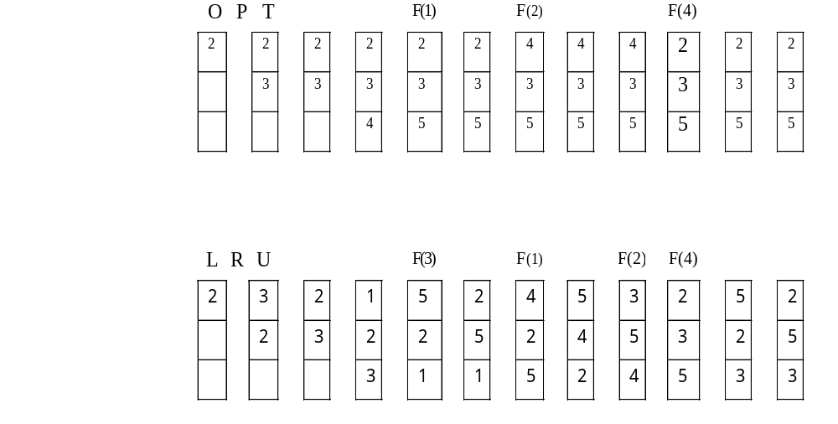
例子--计算缺页中断次数和被淘汰页面(2)

Slide 46
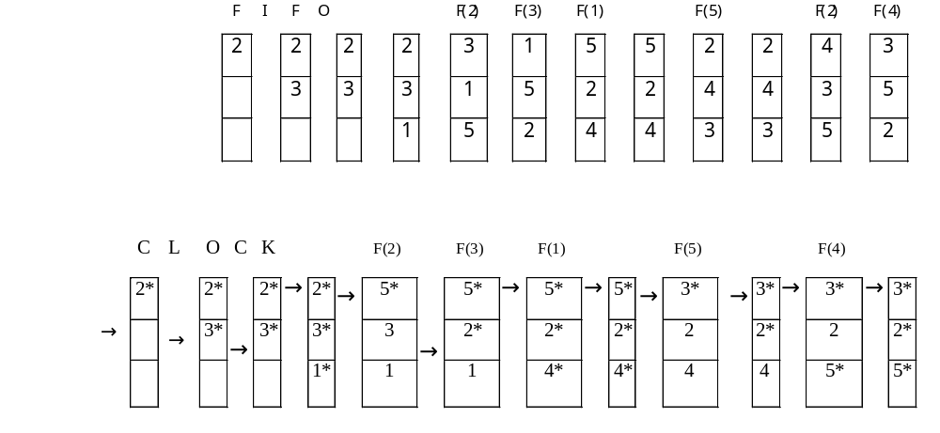
例子--计算缺页中断次数和被淘汰页面(3)

Slide 47
例子--计算缺页中断次数和被淘汰页面(4)
性能比较
OPT F(1) F(2) F(4) +3次
LRU F(3) F(1) F(2) F(4) +3次
CLOCK F(2) F(3) F(1) F(5) F(4) +3次
FIFO F(1) F(3) F(1) F(5) F(2) F(4) +3次

Slide 48
7 局部页面替换算法
1) 局部最佳页面替换算法
2) 工作集模型和工作集置换算法
3) 模拟工作集替换算法
4) 缺页频率替换算法

Slide 49
1) 局部最佳页面替换算法(1)
实现思想：
进程在时刻t访问某页面，如果该页面不在主存中，导致一次缺页，把该页面装入一个空闲页框。不论发生缺页与否，算法在每一步要考虑引用串，如果该页面在时间间隔(t,t+τ)内未被再次引用，那么就移出页面；否则，该页被保留在进程的驻留集中，直到再次被引用。

Slide 50
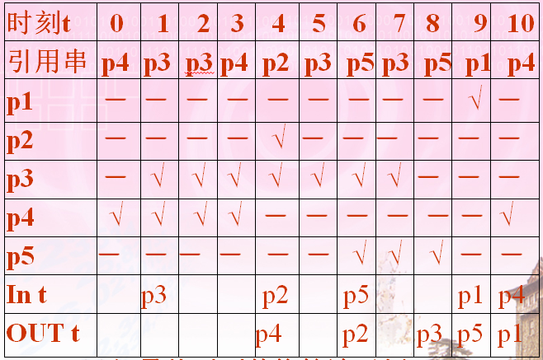
局部最佳页面替换算法(2)
T=3

Slide 51
2) 工作集模型和工作集置换算法
进程工作集指“在某一段时间间隔内进程运行所需访问的页面集合”。
实现思想：
工作集模型用来对局部最佳页面替换算法进行模拟实现，不向前查看页面引用串，而是基于程序局部性原理向后看，在任何给定时刻，一个进程不久的将来所需主存页框数，可通过考查其过去最近的时间内的主存需求做出估计。

Slide 52
工作集替换示例
Δ ＝ 3
p4 -1时刻被引用
p5 -2时刻被引用
时刻t 0 1 2 3 4 5 6 7 8 9 10
引用串 p1 p3 p3 p4 p2 p3 p5 p3 p5 p1 p4
p1 √ √ √ √ － － － － － √ √
p2 － － － － √ √ √ √ － － －
p3 － √ √ √ √ √ √ √ √ √ √
p4 √ √ √ √ √ √ √ － － － √
p5 √ √ － － － － √ √ √ √ √
In t p3 p2 p5 p1 p4
OUT t p5 p1 p4 p2

Slide 53
3) 模拟工作集替换算法
老化(Aging)算法
例如，时间间隔T定为1000次存储器引用，页面P在时刻t+0时寄存器为“1000”，在时刻t+1000时寄存器为“0100”，在时刻t+2000时寄存器为“0010”，在时刻t+3000时寄存器为“0001”，在时刻t+4000时寄存器为“0000”，此时，页面p被移出工作集，
时间戳算法
若t_off>t_max，把页面从工作集中移出

Slide 54
4)缺页频率替换算法
缺页频率替换算法根据连续的缺页之间的时间间隔来对缺页频率进行测量，每次缺页时，利用测量时间调整进程工作集尺寸。
规则：如果本次缺页与前次缺页之间的时间超过临界值τ，那么，所有在这个时间间隔内没有引用的页面都被移出工作集。

Slide 55
PFF替换示例
τ＝ 2
0时刻发生缺页
时刻t 0 1 2 3 4 5 6 7 8 9 10
引用串 p3 p3 p4 p2 p3 p5 p3 p5 p1 p4
p1 √ √ √ √ － － － － － √ √
p2 － － － － √ √ √ √ √ － －
p3 － √ √ √ √ √ √ √ √ √ √
p4 √ √ √ √ √ √ √ √ √ － √
p5 √ √ √ √ － － √ √ √ √ √
In t p3 p2 p5 p1 p4
OUT t p1 ,p5 p2,p4

Slide 56
8请求分页虚拟存储管理的几个设计问题
1)页面大小
.从页表大小考虑
.从主存利用率考虑
.从读写一个页面所需时间考虑
.最佳页面尺寸页面

Slide 57
2)页面交换区
替换算法要挑选页面淘汰出主存，但被淘汰出去的页面可能很快使用，又要被重新装入主存。操作系统必须保存被淘汰的页面,例如UNIX/Linux使用交换区临时保存页面，系统初始化时,保留一定盘空间作交换区。

Slide 58
3) 写时复制(1)
写时复制(copy-on-write)是存储管理节省物理主存(页框)的一种页面级优化技术,已被UNIX和Windows等采用，能减少主存页面内容的复制操作,减少相同内容页面在主存的副本数目。

Slide 59
写时复制(2)
原始数据
原始数据
原始数据
页面1
原始数据
原始数据
原始数据
页面2
页面3
进程地址空间
进程地址空间
物理地址空间
原始数据
原始数据
原始数据
页面1
原始数据
原始数据
原始数据
页面2
页面3
进程地址空间
进程地址空间
页面2副本
物理地址空间

Slide 60
4.5.3请求分段虚拟存储系统
分段式虚拟存储系统把作业的所有分段的副本都存放在辅助存储器中，当作业被调度投入运行时，首先把当前需要的一段或几段装入主存，在执行过程中访问到不在主存的段时再把它们装入。

Slide 61
段式虚拟存储管理的段表扩展(1)
段号
特征
存取权限
扩充位
标志
主存始址
限长
辅存始址
特征位: 00(不在主存)；01(在主存)；11(共享段)；
存取权限: 00(可执行)；01(可读)；11(可写)；
扩充位: 0(固定长)；1(可扩充)；
标志位: 00(未修改)；01(已修改)；11(不可移动)；

Slide 62
请求分段虚存管理的地址转换
是
否
S段在主存
发缺段中断
否
B<S段长度
是
否
是
发越界中断
符合存取权限
发保护中断
形成绝对地址
继续执行指令
硬件
操作系统
非法存取
移动或调
出分段
否
主存中有满足S段
长度的连续空闲区
否
S段可扩充
地址错
是
是
装入S段
S段末端相邻空
闲区长度满足
要求
否
移动或调
出分段
调整S段段表及主存分配表
是
重新启动指令

Slide 63
请求分段虚拟存储管理实现分段的共享和保护
段共享表
段的共享
段的保护

Slide 64
4.5.4请求段页式虚拟存储管理
段式存储是基于用户程序结构的存储管理技术，有利于模块化程序设计，便于段的扩充、动态链接、共享和保护,但会生成段内碎片浪费存储空间
页式存储是基于系统存储器结构的存储管理技术, 存储利用率高,便于系统管理，但不易实现存储共享、保护和动态扩充
把两者结合起来就是段页式存储管理

Slide 65
请求段页式存储管理的基本原理
1、虚地址以程序的逻辑结构划分成段(段页式存储管理的段式特征)
2、实地址划分成位置固定、大小相等的页框(段页式存储管理的页式特征)
3、将每一段的线性地址空间划分成与页框大小相等的页面，于是形成了段页式存储管理的特征。
4、逻辑地址形式为：
段号(s) 段内页号 (p) 页内位移(d)

Slide 66
请求段页式存储管理的数据结构
段页式存储管理的数据结构包括：
作业表：登记进入系统中的所有作业及该作业段表的起始地址，
段表：至少包含这个段是否在主存，以及该段页表的起始地址,
页表：包含该页是否在主存(中断位)、对应主存块号。

Slide 67
请求段页式存储管理
的动态地址转换(1)
从逻辑地址出发，先以段号s和页号p作索引去查快表,如果找到,那么立即获得页p的页框号p’,并与位移d一起拼装得到访问主存的实地址,从而完成了地址转换。

Slide 68
请求段页式存储管理
的动态地址转换(2)
若查快表失败,就要通过段表和页表作地址转换了，用段号s作索引,找到相应表目,由此得到s段的页表起址s’,再以p作索引得到s段p页对应的表目,得到页框号p’;这时一方面把s段p页和页框号p’置换进快表，另一方面用p’和d生成主存实地址,从而完成地址转换。

Slide 69
请求段页式存储管理
的动态地址转换(3)
如查段表时，发现s段不在主存，产生“缺段中断”，引起系统查找s段在辅存的位置，将该段页表调入主存；
如查页表时，发现s段的p页不在主存，产生“缺页中断”，引起系统查找s段p页在辅存的位置，并将该页调入主存，当主存已无空闲页框时，就会导致淘汰页面。

Slide 70
请求段页式存储管理的动态 地址转换(3)
段表控制寄存器
段超长?
段表始址 段表长度
段号s 页号p 位移d
页框号 位移
段表
页表

